Slide 1
기능 수정 요구 사항
2023
BuildingON 수정 사항
2024.08.16(금)

Slide 2
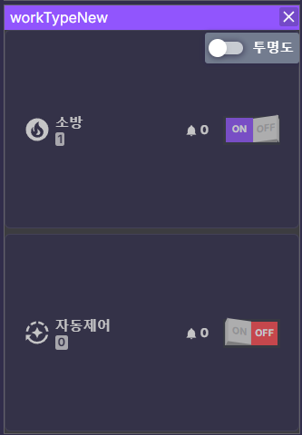
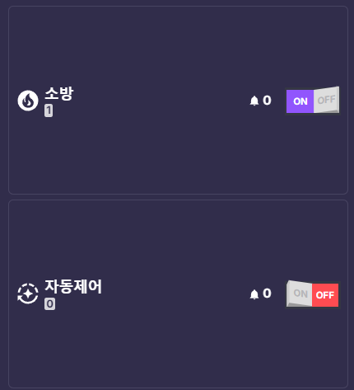
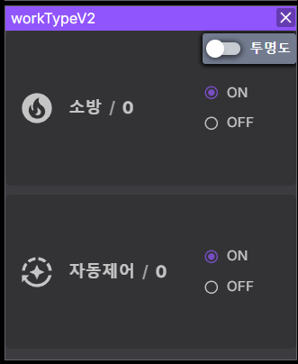
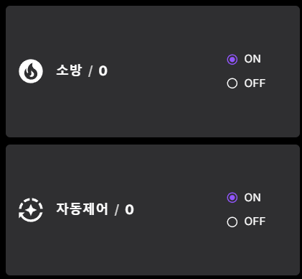
공종별 On / Off 토글 버튼
작성: 2024.08.16 권혁선
AS-IS | TO-BE
대시보드에서 각 공종의 토글 버튼을 클릭 시 공종에 속해 있는 모든 관제점에 대해서 On / Off를 적용한다. (is_used = false) 경보가 발생할 때 관제점의 사용여부를 통해서 카톡/문자/전화를 발송한다. | 대상 위젯: workTypeNew, workTypeV2 대시보드에서 각 공종의 토글 버튼을 클릭 시 테넌트의 공종의 사용 여부를 토글한다. (tenant_work_type.is_used) 경보가 발생할 때 관제점의 사용여부 및 공종의 사용 여부를 체크하여 카톡/문자/전화를 발송한다. 유저가 대시보드에서 공종을 OFF하면 1) "OO 공종을 사용 중지 하시겠습니까? {개행} 사용 중지하면, 경보 알림을 받을 수 없습니다."라는 팝업 메시지가 표시된다. 2) 팝업 메시지에서 "확인" 버튼을 클릭하면, 해당 공종을 사용 중지로 한다. 공종을 사용중지로 했을 경우 로그인 사용자, 해당 공종, 사용 중지 시각을 히스토리 테이블에 남긴다. 매일 17:00에는 사용 중지된 공종에 대해서 사용으로 자동 변경한다. (시간은 솔루션 베이스로 전체로 관리한다. 카테고리 테이블에서 관리) 유의 사항: 불 필요한 공종을 설정했을 경우 물리적으로 그 공종을 삭제하여 관리한다. 향후 사이트에 대해서는 시인성을 위해서 대시보드 공종 표시 위젯은 workTypeNew 위젯으로 한다.

